Slide 1





Logo
Bab 1
Bab 1
Seminar Proposal Skripsi
K-MEANS CLUSTERING PADA WEB SENTIMENT ANALYSIS UNTUK UNIVERSITAS AL ASYARIAH MANDAR
Bab 2
Bab 2
ASLAM MARDIN
Bab 3
Bab 3
20180510065
Fakultas Ilmu Komputer
Universitas Al Asyariah Mandar

Slide 2




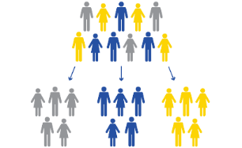
Logo
Latar Belakang
Rumusan Masalah
Batasan Masalah
Penelitian Terkait
BAB 1
Bab 1
Bab 1
Latar Belakang
Teknologi informasi
Isu-Isu UNASMAN
Analisis Sistem
Metode K-Means
Bab 2
Bab 2
Bab 3
Bab 3

Slide 3


Logo
Latar Belakang
Rumusan Masalah
Batasan Masalah
Penelitian Terkait
BAB 1
Batasan Masalah
Bab 1
Bab 1
1
2
3
Bab 2
Bab 2
Pendeteksian pencarian media online dalam bahasa Indonesia yang tidak terdapat penyingkatan kata ataupun penambahan angka
Sistem hanya mendeteksi kata hanya di sosial media (Facebook, Twitter, Google)
Sistem pencarian media online dialakukan dengan MetodeClustering K-Means.
Bab 3
Bab 3

Slide 4

Logo
Latar Belakang
Rumusan Masalah
Batasan Masalah
Penelitian Terkait
BAB 1
Penelitian Terkait
Bab 1
Bab 1
Bab 1
Michael Ardita, tahun 2020
“Web Usage Mining Menggunakan Algoritma Clustering K-Mean”
Hidayatul Fitri dan Eko Prasety, tahun 2018
“Penerapan Metode Clustering dengan Algoritma K-Means pada Pengelompokkan Data Calon Mahasiswa Baru di Universitas Muhammadiyah Yogyakarta ”
Bab 2
Bab 2
Penda Sudarto, tahun 2018
“Perancangan Website Sebagai Media Promosi Dan Informasi”
Bab 3
Bab 3
Muhammad Zulfadhilah , tahun 2016
”Analisis Log Menggunakan K-Means Clustering untuk Proses Cyber Profiling”
Sabar Rudiarto, Tahun 2018
”Implementasi Algoritma K-Means Clustering Pada Aplikasi Pencari Pelanggan Potensial Pada Restoran Xyz”

Slide 5


Logo
Latar Belakang
Rumusan Masalah
Batasan Masalah
Penelitian Terkait
BAB 1
Rumusan Masalah
Bab 1
Bab 1
Bab 1
Bagaimana cara merancang sistem sentimen analisis menggunakan K-Means Clustering.
Bab 2
Bab 2
Bab 3
Bab 3

Slide 6

Logo
Kerangka Pikir
BAB 2
Tinjauan Pustaka
Universitas Al Asyariah Mandar
Bab 1
Bab 1
Isu-Isu dan Pembicaran (Pro dan Kontrak) di social media
Menggunakan API (Application Programming Interfaces) dari Google, Facebook dan Twitter
Sistem Analisis
Bab 2
Bab 2
Metode K-Means Clustering
Mengelompokkan ke Variable Claster Positif atau Negatif
Bab 3
Bab 3
Menampilkan informasi Output : Domisili dan Akun
Sistem Analisis untuk Universitas Al Asyariah Mandar menggunakan metode Clustering K-Means Berbasis Web

Slide 7


Logo
BAB 3
Metodologi Penelitian
Bab 1
Bab 1
Waktu dan Tempat
Alat dan Bahan
Bab 2
Bab 2
Bab 3
Bab 3
Rancangan Sistem Sementara
Kerangka Sistem

Slide 8

Logo
BAB 3
Alat dan Bahan
Menu
Bab 1
Bab 1
Alat Penelitian
Perangkat Keras
1. Processor Core i3 CPU 6006U,2.0GHz
2. RAM 4.00 GB
3. HDD (Hardisk Drive Disk) 500 GB
4. Perangkat mouse dan keyboard
Perangkat Lunak
1. Sistem Operasi ( Windows 8 )
2. Bahasa Pemograman ( PHP & JavaScript )
3. Text Editor ( Visual Studio Code )
4. Browser ( Google Chrome )
5. API ( Application Programing Interfaces )
Bahan Penelitian
A. Indikator dan Variabel Claster
B. Data Penelitian
Yaitu Data dari Komentar dan Postingan di Social Media
C. Sumber Penelitian
Sumber penelitian Akun sosial media yaitu Facebook, Twitter dan Google
Posistif | Negatif
Bagus Terbaik Apresiasi Menakjubkan | Kurang Jelek Mengecewakan Bodoh
Bab 2
Bab 2
Bab 3
Bab 3

Slide 9
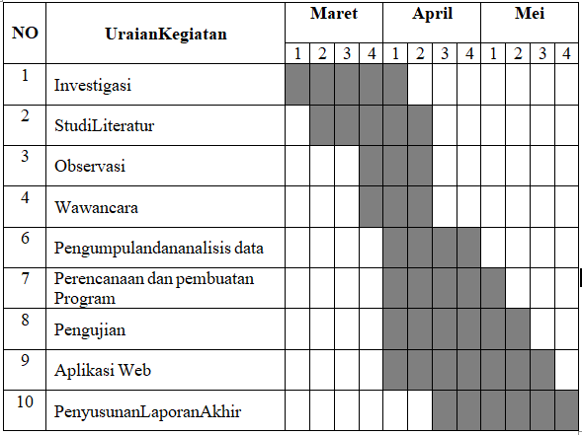
Logo
BAB 3
Waktu dan Tempat
Menu
Bab 1
Bab 1
Waktu Penelitian
Tempat Penelitian
Tempat pelaksanaan penelitian adalah Laboratorium Riset Fikom Universitas Al-Asyariah Mandar.
Bab 2
Bab 2
Bab 3
Bab 3

Slide 10
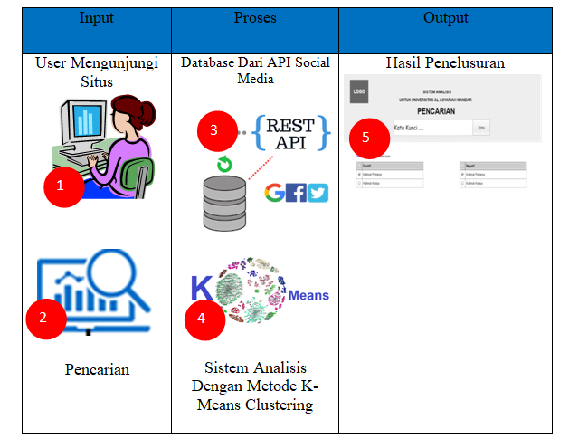
Logo
BAB 3
Kerangka Sistem
Menu
Bab 1
Bab 1
Bab 2
Bab 2
Bab 3
Bab 3

Slide 11
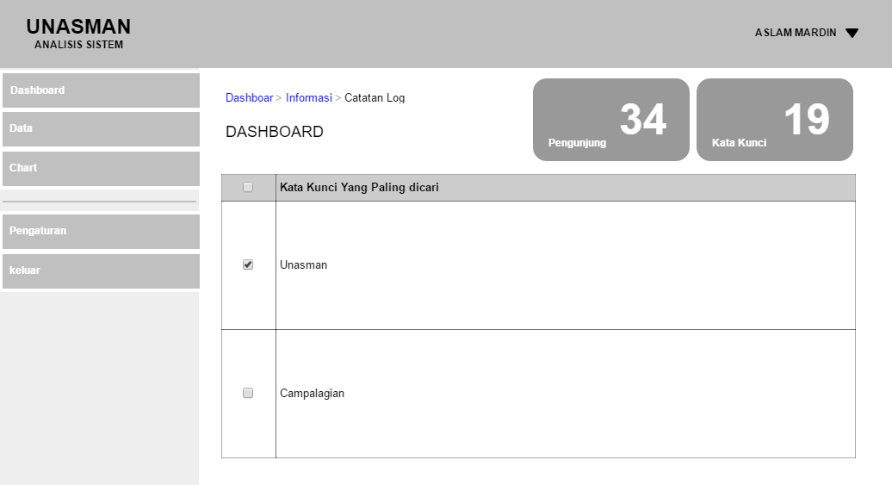
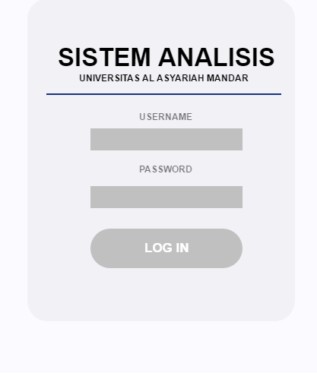
Logo
BAB 3
Rancangan Sistem Sementara
Menu
Bab 1
Bab 1
Bab 2
Bab 2
Bab 3
Bab 3
Halaman Login
Halaman Dashboard Admin

Slide 12
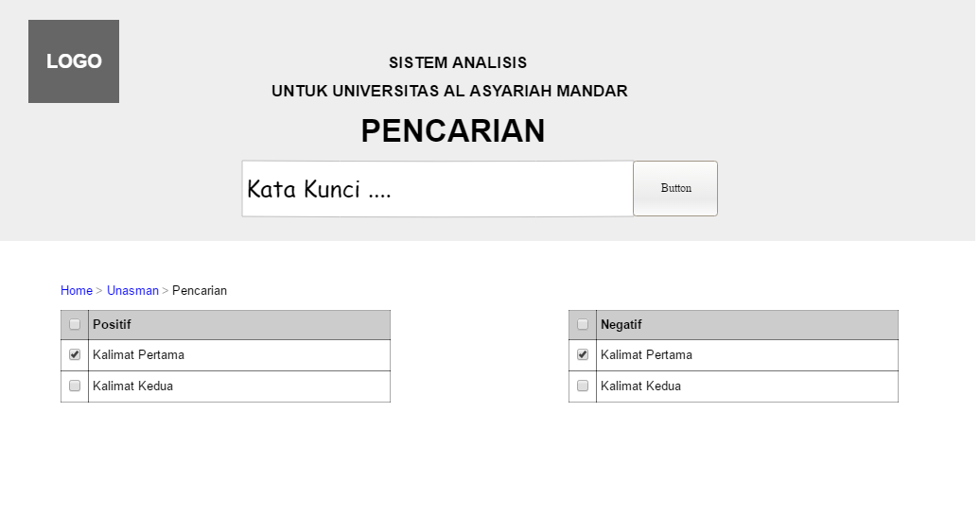
Logo
BAB 3
Rancangan Sistem Sementara
Menu
Bab 1
Bab 1
Bab 2
Bab 2
Bab 3
Bab 3
Halaman Pencarian Sistem Analisis

Slide 13
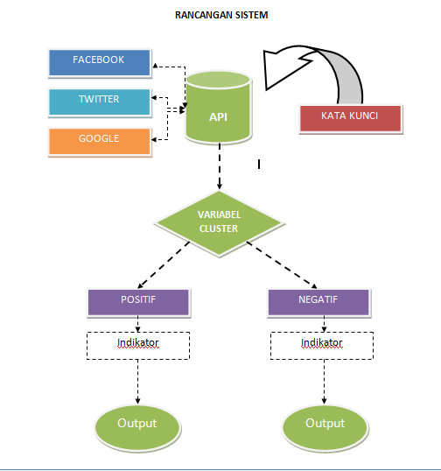
Logo
BAB 3
Rancangan Sistem Sementara
Menu
Bab 1
Bab 1
Penjelasan Rancangan Sistem
Kata Kunci
Unasman, Mandar, Rektor, dan Lain-Lain
Output
Domisili dan Akun
Indikator
Bab 2
Bab 2
Posistif | Negatif
Bagus Terbaik Apresiasi Menakjubkan | Kurang Jelek Mengecewakan Bodoh
Bab 3
Bab 3

Slide 14
Logo
BAB 4
Hasil dan Pembahasan
Menu
Bab 4
Bab 4
Kajian tentang pembuatan respon pengguna berbasis web terhadap permintaan data survei menggunakan bahasa PHP dan Twitter API sebagai datanya. Proses pengembangan harus mengikuti desain sebelumnya untuk memenuhi kebutuhan pengguna sistem. Pada titik ini, desain diterjemahkan ke dalam kode bahasa pemrograman. Data uji untuk aplikasi yang menentukan pencarian berdasarkan kata kunci (keywords)
Bab 5
Bab 5

Slide 15
Logo
BAB 4
Hasil dan Pembahasan
Menu
Bab 4
Bab 4
Respon
DATA
API
Bab 5
Request
Bab 5
1. KEY TOKEN
FREE
2. AKUN TWITTER
BATASAN
3. KEY : XXXXX-XXXXX-XXXXX

Slide 16
Logo
BAB 4
Hasil dan Pembahasan
Menu
Bab 4
Bab 4
BATASAN
HANYA DAPAT MENGAKSES DATA SEJUMLAH 100
EXPIRED, SISTEM HANYA DAPAT MENFILTER DATA TWEET YANG DIBUAT 1 MINGGU DARI BELAKANG
Bab 5
Bab 5

Slide 17
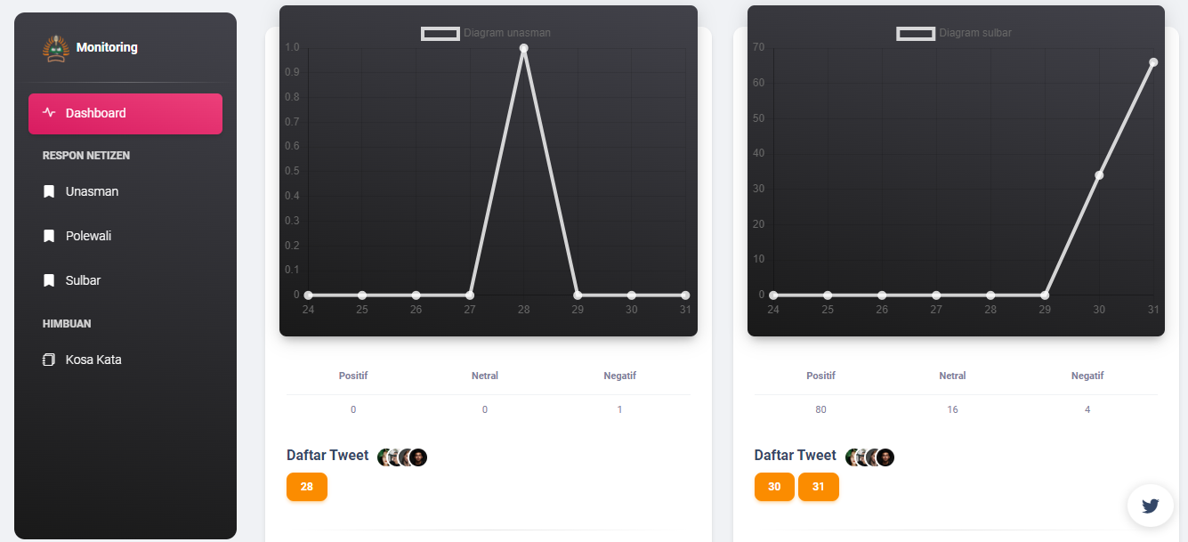
Tampilan halaman Dashboard
Tampilan halaman Dashboard
Logo
BAB 4
Hasil dan Pembahasan
Menu
Bab 4
Bab 4
TAMPILAN HALAMAN DASHBOARD
Bab 5
Bab 5

Slide 18
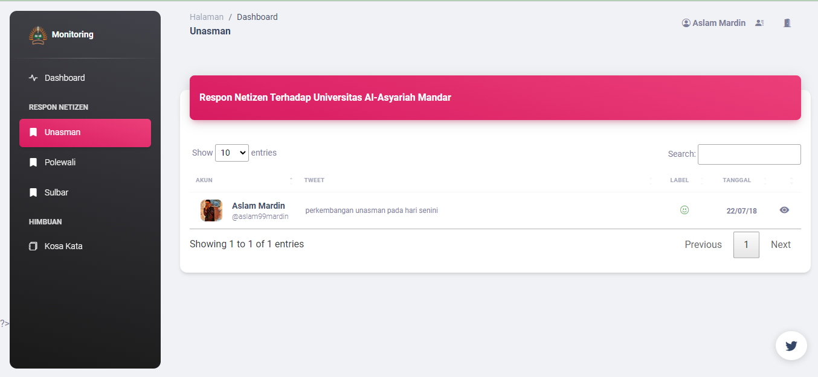
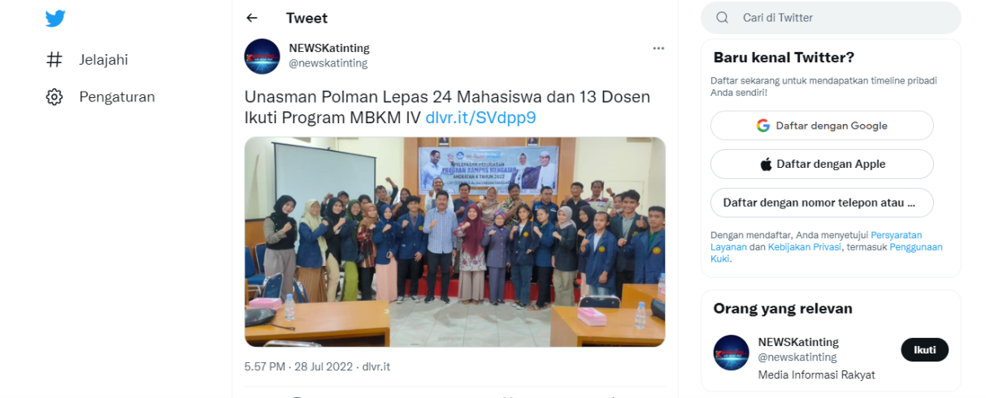
Tampilan halaman Dashboard
Tampilan halaman Dashboard
Logo
BAB 4
Hasil dan Pembahasan
Menu
Bab 4
Bab 4
TAMPILAN HALAMAN RESPON NETIZEN
Bab 5
Bab 5

Slide 19
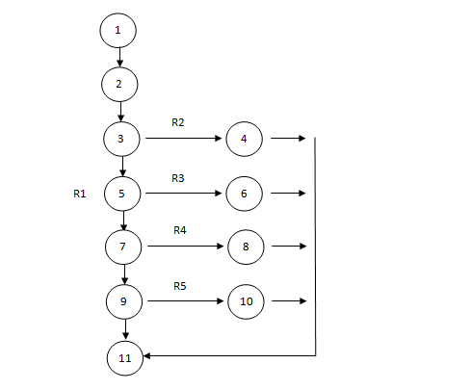
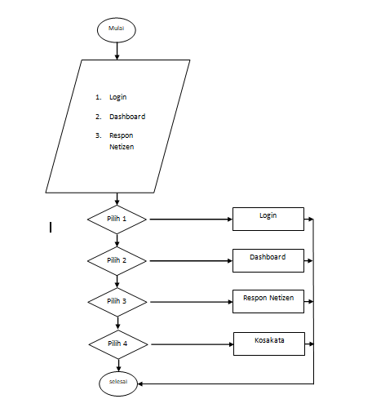
Tampilan halaman Dashboard
Tampilan halaman Dashboard
Logo
BAB 4
Hasil dan Pembahasan
Menu
Bab 4
Bab 4
PENGUJIAN
Bab 5
Bab 5

Slide 20
Logo
BAB 4
Hasil dan Pembahasan
Menu
Bab 4
Dari perhitungan cylimatic complexity dan flowgraph diatas memiliki region = 5
1.Menghitung cylomatic complexity dari node
Dengan rumus : V(G) = E – N + 2
Dimana : E (jumlah edge pada flowgraph) = 14
N (jumlah edge pada flowgraph) = 11
Penyelesaian : V(G) = 14 – 11 + 2
: V(G) = 5
2.Menghitung cylomatic complexity dari P
P merupakan jumlah titik yang menyatakan logika dalam diagram alir dengan rumus V (G) = P + 1 dimana P = 4
Penyelesaian : V(G) = 4 + 1
: V(G) = 5
3. ndependent path pada flowgraph diatas sebagai berikut :
Path 1 = 1-2-3-5-7-9-11
Path 2 = 1-2-3-4
Path 3 = 1-2-3-5-6
Path 4 = 1-2-3-5-7-8
Path 3 = 1-2-3-5-7-9-10
Bab 4
Bab 5
Bab 5
No. | Flowchart | Independent Path | Region | Kompleksitas Siklomatis
1 | User | 5 | 5 | 5
Jumlah |  | 5 | 5 | 5

Slide 21
Logo
BAB 4
Hasil dan Pembahasan
Menu
Bab 5
Bab 5
KESIMPULAN DAN SARAN
KESIMPULAN
Penelitian ini menyimpulkan bahwa keberadaan data analitik reaksi pengguna web dapat memudahkan pengguna untuk mendapatkan wawasan tentang tweet media sosial. Berdasarkan uji white box, dapat ditentukan bahwa desain aplikasi valid. Dalam hal ini program yang disusun oleh peneliti bebas dari alasan-alasan yang tidak benar, misalnya dapat dijamin bahwa semua kebebasan dicantumkan dalam modul, mematuhi semua keputusan dan larangan, dan dalam setiap siklus dapat bekerja minimal satu kali. . Semua proses internal dapat menjamin akurasi
SARAN
Saran yang dapat penulis berikan untuk penelitian lebih lanjut adalah untuk pengembangan selanjutnya agar memberikan sistem yang lebih indah dan menambahkan fitur-fitur baru sehingga pengguna dapat menikmati dan menonton tampilan sistem saat terhubung

Slide 22

Logo
Terima Kasih
Bab 1
Bab 1
Bab 2
Bab 2
Ada Pertanyaan?
Bab 3
Bab 3

